Slide 1
Life新板城社區第十三屆
管理委員會第十一次會議
07月份例行會議
會議資料
１10年07月21日 20:00
Notes:
1

Slide 2
一、時間:110年07月21日 20：00
二、地點:本社區一樓宴會廳
三、主席:主任委員 林晢晞 記錄：楊麗月
四、出席:第十三屆全體委員
應到 13 員；實到╴╴員／委託╴╴員；請假╴╴員
五、列席：
Notes:
2

Slide 3
序號 | 時 間 | 議 程
壹 | 20:00-20:05 | 主席致詞暨宣布開會。
貳 | 20:05~20:20 | 住戶反映事項及物管工作報告。
叁 | 20:20~20:30 | 上次會議決議執行情形。
肆 | 20:30-21:00 | 議題討論： 一、發電機保養討論案 二、110年度消防安檢缺失改善討論案 三、桌球室外兩張球桌是否清運處理討論案 四、會議室內藤製座椅是否清運處理討論案 五、B2-18、67號汽車位處連續壁滲水問題討論案 六、各棟頂樓飛簷及H型鋼鏽蝕問題討論案
伍 | 21:00-21:30 | 臨時動議。
陸 | 21:30-21:40 | 主席結論。
會
議
議
程
表
Notes:
3

Slide 4
壹、主席致詞暨宣佈開會：(略)
Notes:
4

Slide 5
貳、住戶反映事項及物管工作報告：
Notes:
5

Slide 6
一.住戶反應事項及處理情形
110/07/04 | 36-16F | 頂F鐵管生鏽嚴重，鏽片亂飛 | 7/5回覆將呈管委會討論
110/07/06 | 38-3F | 樓上有人丟菸蒂下來 | 7/9回覆無法查證何人所為，會以宣導單進行宣導 7/16已張貼宣導單
110/07/09 | 36-2-7F | 大樓共同天線無訊號 | 7/9無人接 7/10回覆將找廠商檢測，了解原因後續處理
110/07/11 | 36-16F | R樓曬衣場時常有人上去抽菸，菸蒂往樓下丟 | 7/15回覆住戶會以宣導單進行宣導 7/16已張貼宣導單
110/07/12 | 38-4F | 6/30和7/11皆收到樓上丟擲菸蒂；恐發生火災，如有，該如何負責 | 7/15回覆住戶會以宣導單進行宣導 7/16已張貼宣導單
Notes:
6

Slide 7
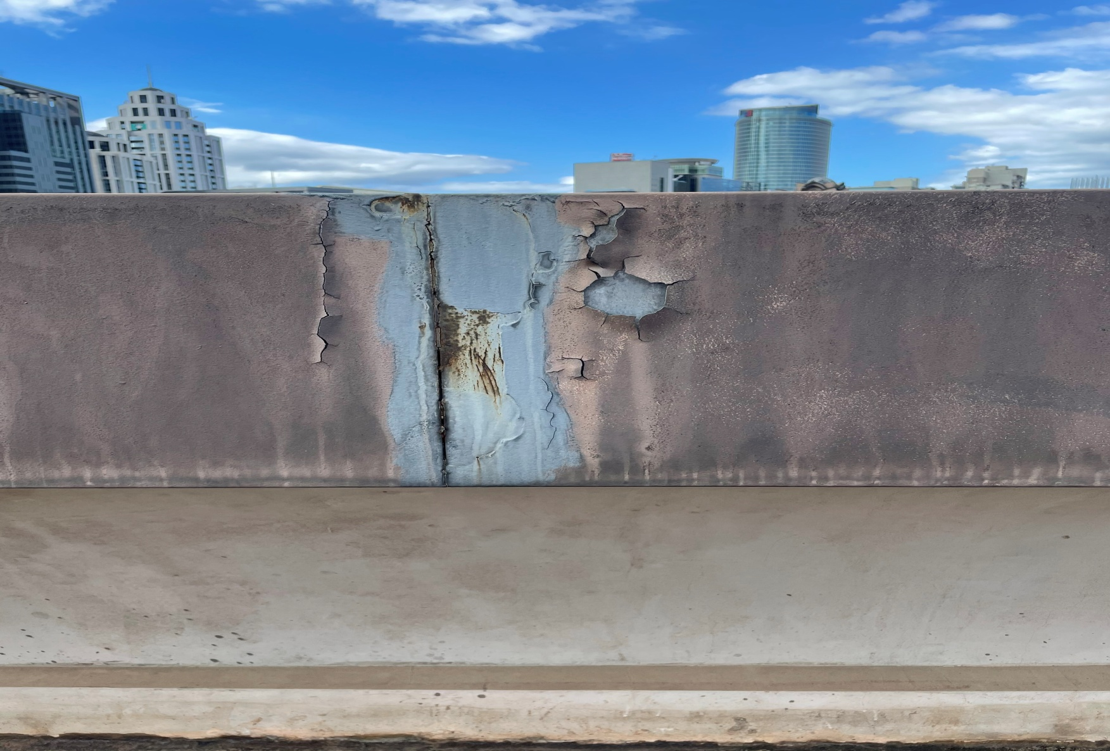
頂樓女兒牆鐵條漆面剝落

Slide 8
2、社區委員會工作報告：

Slide 9
叁、上(十)會議提案執行情行

Slide 10
叁、上(十)會議提案執行情形(110.06.16)
案由一、發電機保養討論案(P.1)
說明:1.上次保養109.03.30(德仁)
2.保養內容請詳報價單
3.保養費用: $21,800元(未稅)
決議:經與會委員討論，先查詢前二次何時進行保養的，
再作後續討論。
執行情形:照案處理，已列本次會議議題。

Slide 11
案由二、110年度消防安檢缺失改善討論案(P.2~5)
說明:1.經消防檢測缺失項目如下:
(1)10P滅火器
(2)標示設備
(3)自動撒水設備
(4)緊急廣播設備
(5)排煙設備
2.缺失細項內容請詳報價單
3.日日安消防安全設備檢修有限公司報價$53,030元(未稅)。
決議:經與會委員討論，委員對於缺失項目尚有不明瞭之處，請通知廠商列席說
明，若因疫情因素無法列席說明，則以書面說明，後續再擇期討論。
執行情形:照案處理，已列本次會議議題。

Slide 12
案由三、管委會委員因應役情配合事項討論案。
說明：因疫情嚴峻在管制措施下，下一屆區權會，遲遲無法召
開，新舊委員會無法順利於規定期程交接，為維持社
區事務正常運作，管委會需討論相關配合事項。
決議：1.因下屆區權會遲遲無法召開將產生委員延任的結果，
本屆委員本著為社區服務的精神願意共體時艱，繼續
維持管委會的運作。
2.若有委員因個人事務無法全力配合，其他委員也表示
盡力協助代理。
3.後續管委會的會議比照今天以line群組視訊會議召開
。
執行情形:照案處理

Slide 13
肆、本(十一)次會議提案討論

Slide 14
案由一、發電機保養討論案(P.1)
說明:1.經查證107年、108年未有發電機保養資料
2.上次保養為109.03.30(德仁)，費用$14,900元
3.本次保養報價: $21,800元(未稅)
4.兩次保養項目相同，費用差異為空氣濾清器109年
為清潔，今年報價為更換新品

Slide 15
案由二、110年度消防安檢缺失改善討論案(P.2~5)
說明:1.經消防檢測缺失項目如下:
(1)10P滅火器
(2)標示設備
(3)自動撒水設備
(4)緊急廣播設備
(5)排煙設備
2.缺失細項內容請詳報價單
3.日日安消防安全設備檢修有限公司報價$53,030元(未稅)
決議:經與會委員討論，委員對於缺失項目尚有不明瞭之處，請通
知廠商列席說明，若因疫情因素無法列席說明，則以書面說
明，後續再擇期討論。
執行情形:照案處理，已列本次會議議題。

Slide 16
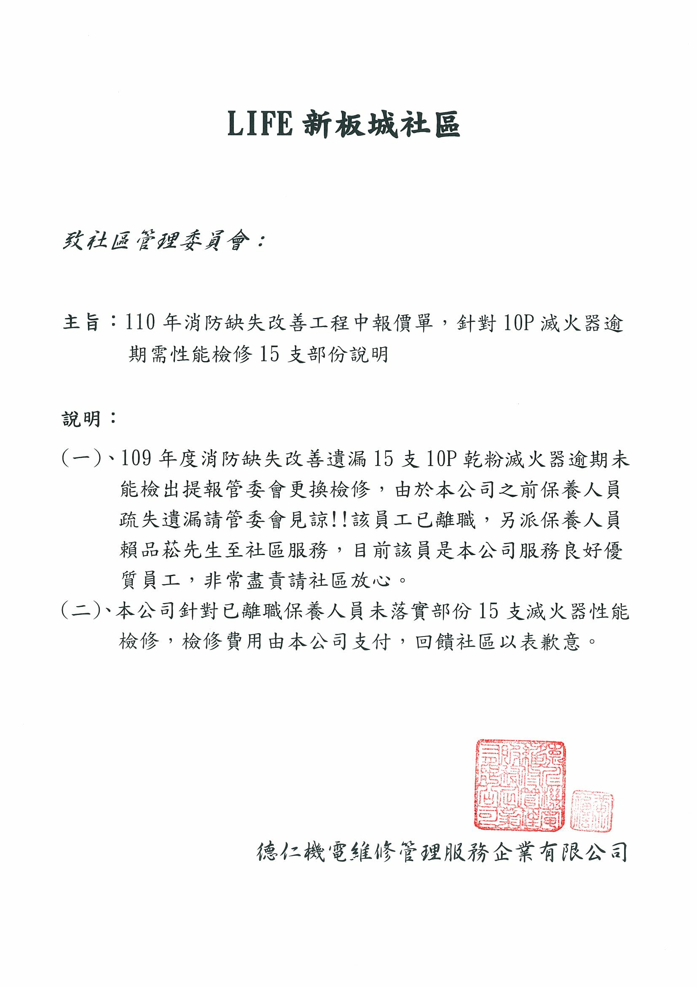

Slide 17
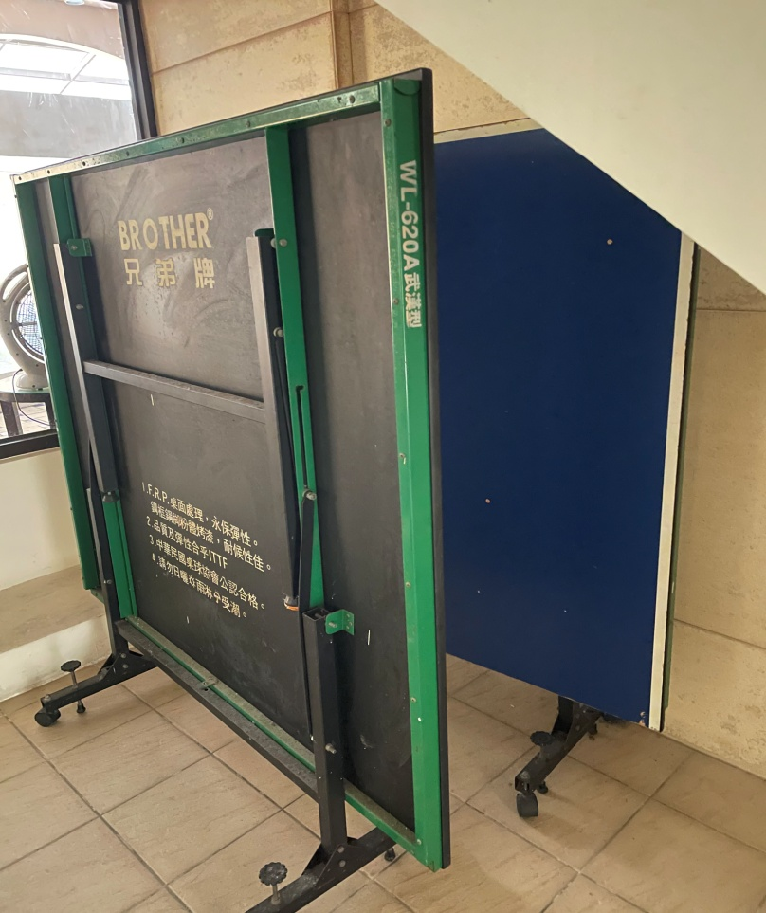
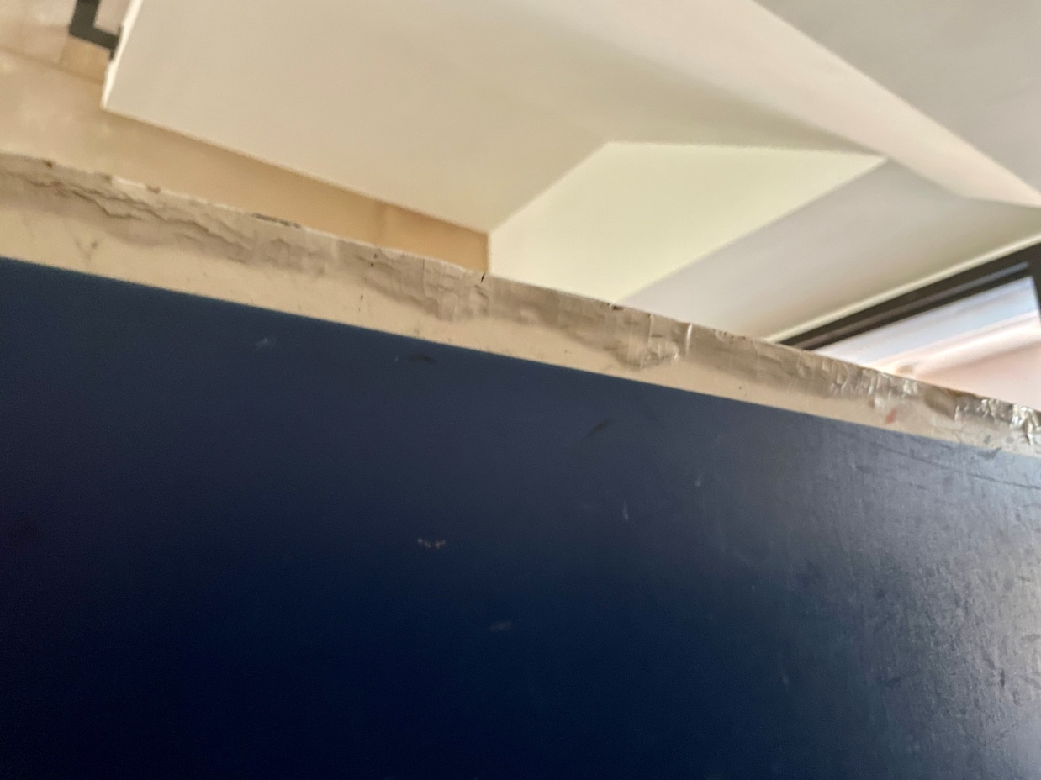
案由三、桌球室外兩張球桌是否清運處理討論案
說明:桌球室外樓梯處有兩張應已放置多年未在使用的球桌，現勘
球桌桌面邊框已有膨脹現象(木柴柴質)，故提請管委會討論
是否清運處理
Notes:
17

Slide 18
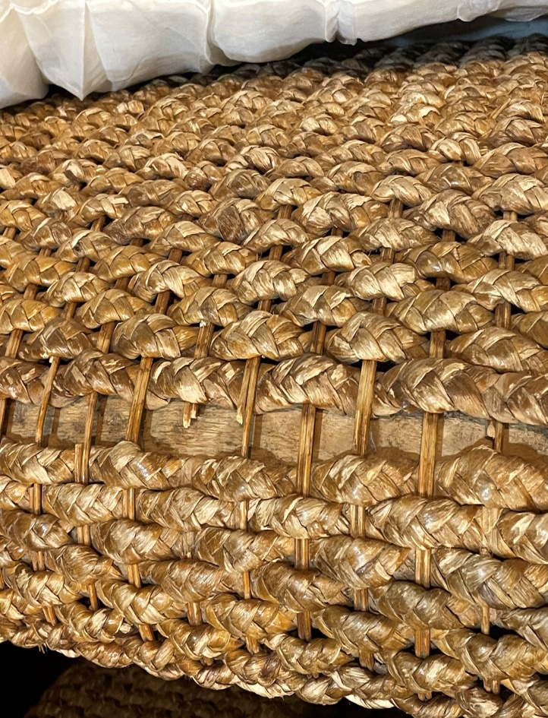
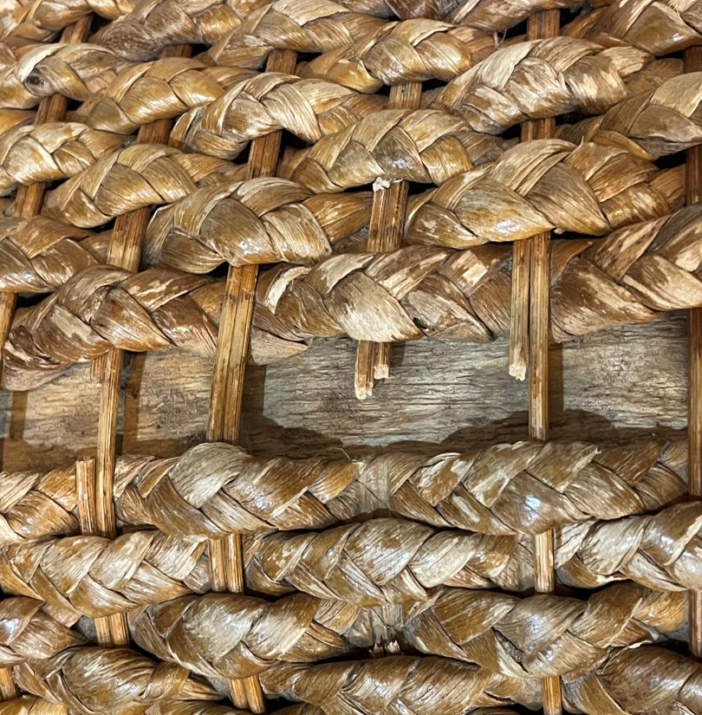
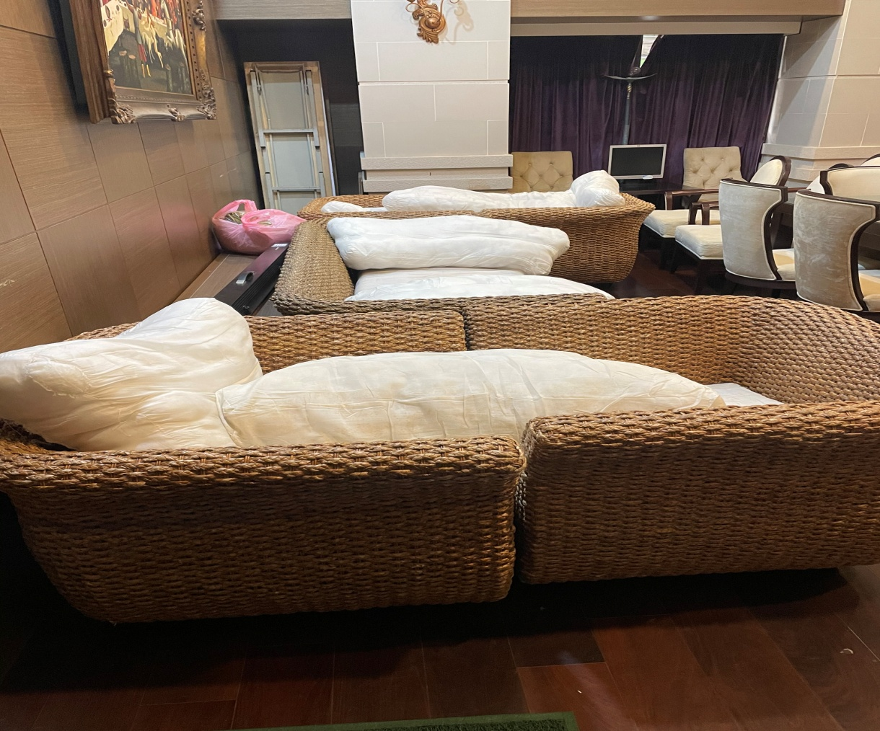
案由四、會議室內藤製座椅是否清運處理討論案
說明:會議室內放置一組早期擺放於陽光玻璃屋處之藤製座椅，已
放置許久座椅已老舊及有些藤條斷掉損壞，基於安全考量，
故提請管委會討論是否清運處理

Slide 19
案由五、B2-18號、67號汽車位處連續壁滲水問題討論
說明: 有關18號、67號汽車位處連續壁滲水問題，經永宏/億圓 /鼎盛等三
家廠商條件報價如下:
位置 廠商 | B2-18號 汽車位旁 | B2-67號 汽車位後 | 費用 | 備註
永宏工程 | 採用無收縮高彈性 聚胺脂PU防水膠高 壓灌注 | 採用無收縮高彈性 聚胺脂PU防水膠 高壓灌注 | $17,000元(未稅) | 1.保固2年
億圓工程 | 高壓雙液注射 | 高壓雙液注射 | $18,000元(未稅) |  | 1.保固1年 2.全額本票保固/無效退費 3.免費上黃色漆，顏色相近， 會有色差 4施作時打到電、水管不負修 繕管路費用
鼎盛工程 | 高壓灌注施作 橡膠型PU發泡劑 復原批土油漆 | 高壓灌注施作 橡膠型PU發泡劑 復原批土油漆 | $41,000元(未稅) | 1.保固2年

Slide 20
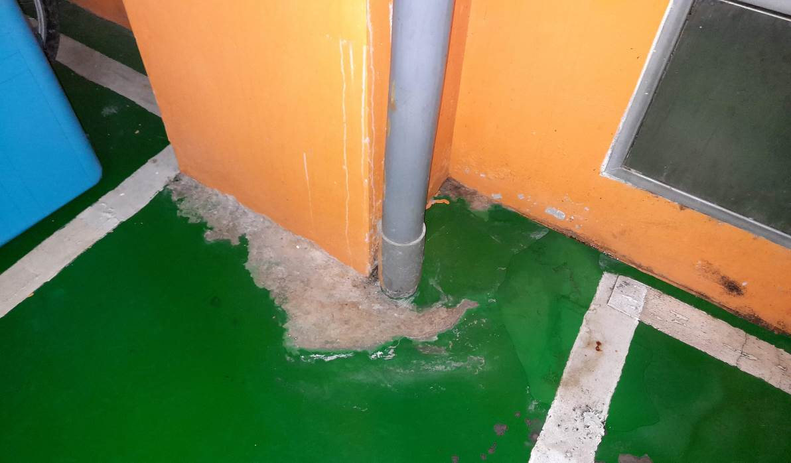
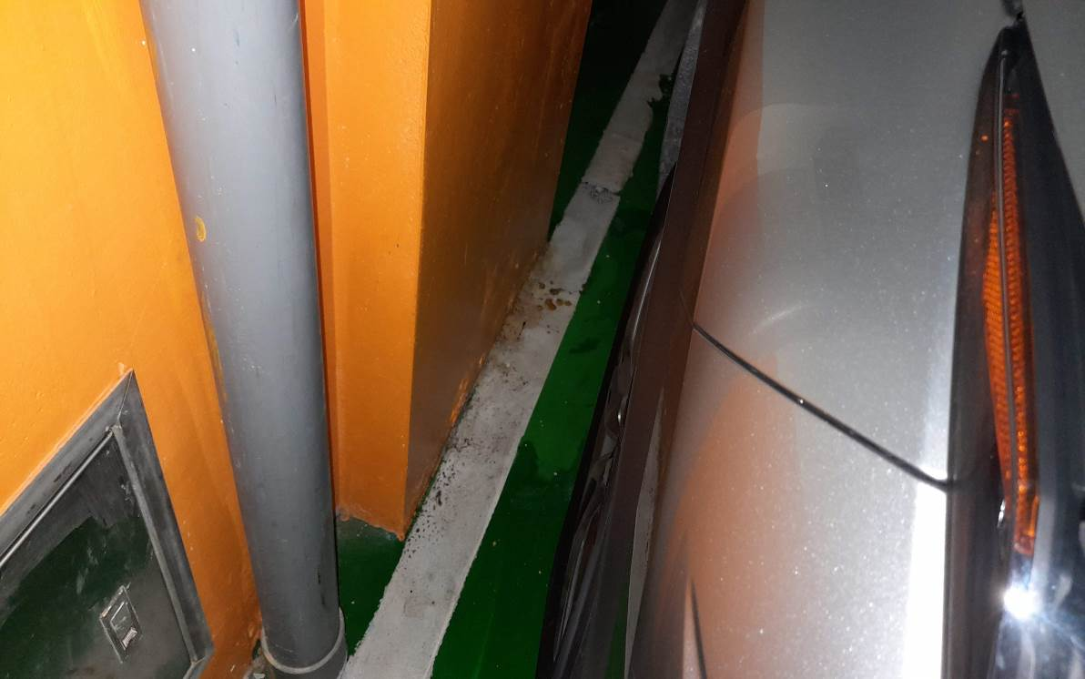
B2-67號車位柱體—高壓雙液注射
B2-18號車位柱體—高壓雙液注射

Slide 21
案由六、各棟頂樓飛簷及H型鋼鏽蝕問題討論案(委員提案)
說明:1. ABC三棟頂樓飛簷及H型鋼鏽蝕問題，住戶擔心鏽蝕問題
是否造成飛簷不牢固，若遇氣候不良風大是否有吹落問
題造成危險
2.H型鋼生鏽遇雨天，雨停含於H型鋼內之雨水變為鏽水滴於
露臺，地板都變成鏽水顏色

Slide 22
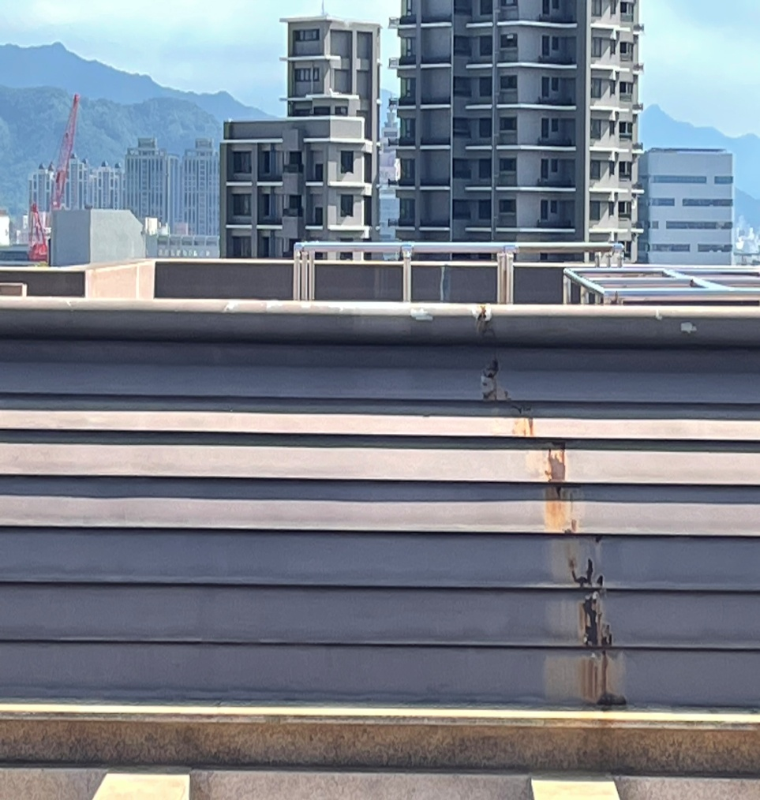
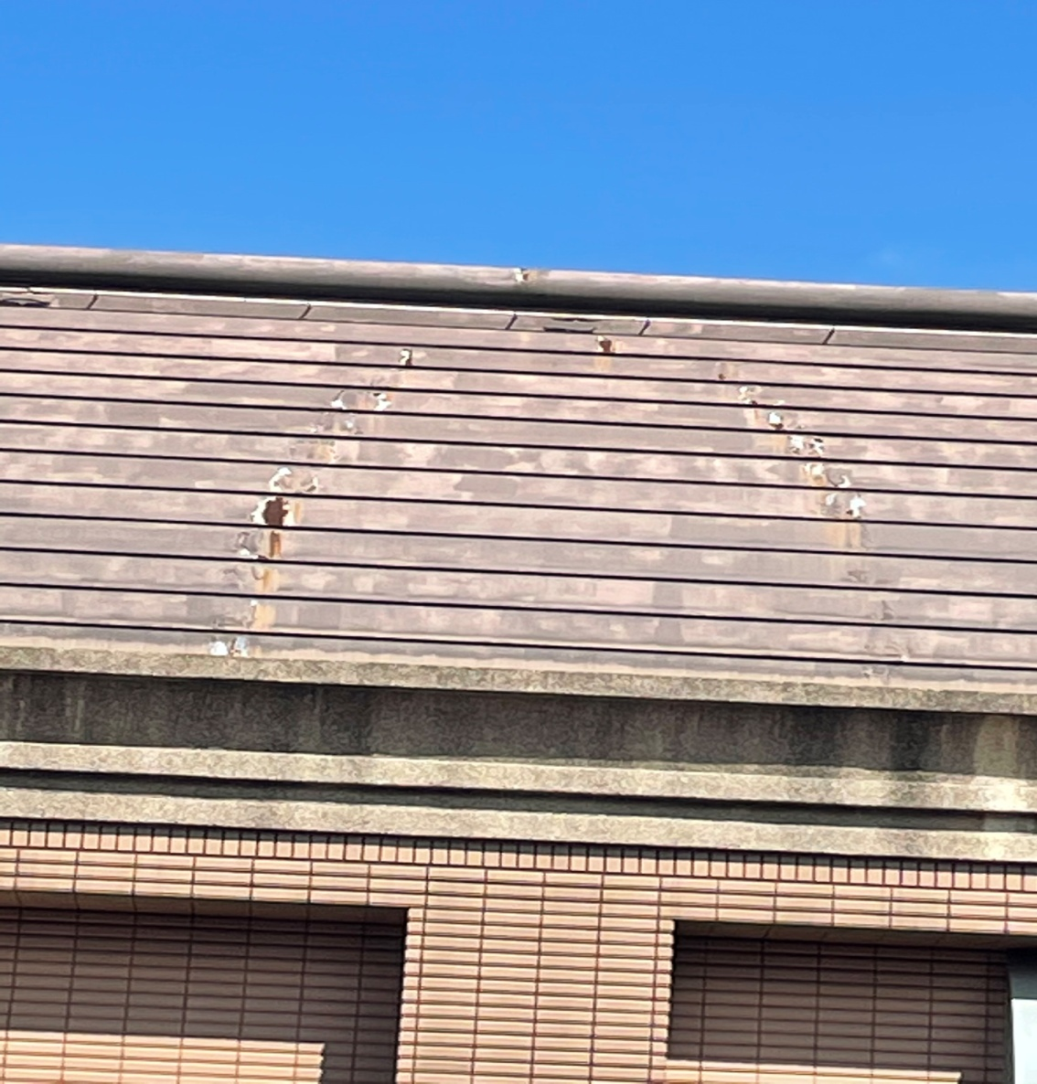
A棟
C 棟

Slide 23
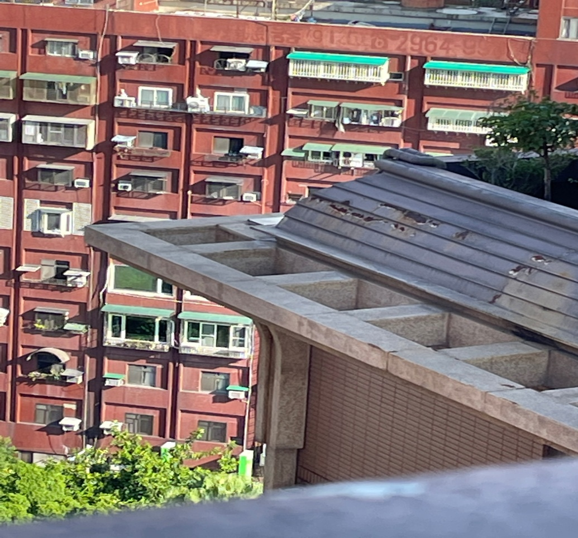
C棟40-17F

Slide 24
陸、臨時動議討論
Notes:
24

Slide 25
柒、主席結論
(下次開會時間:110年 08月 18日 20 : 00 時)
中華民國110年07月21日
Notes:
25

Slide 26
貳、1、財務報告：
Notes:
26

Slide 27
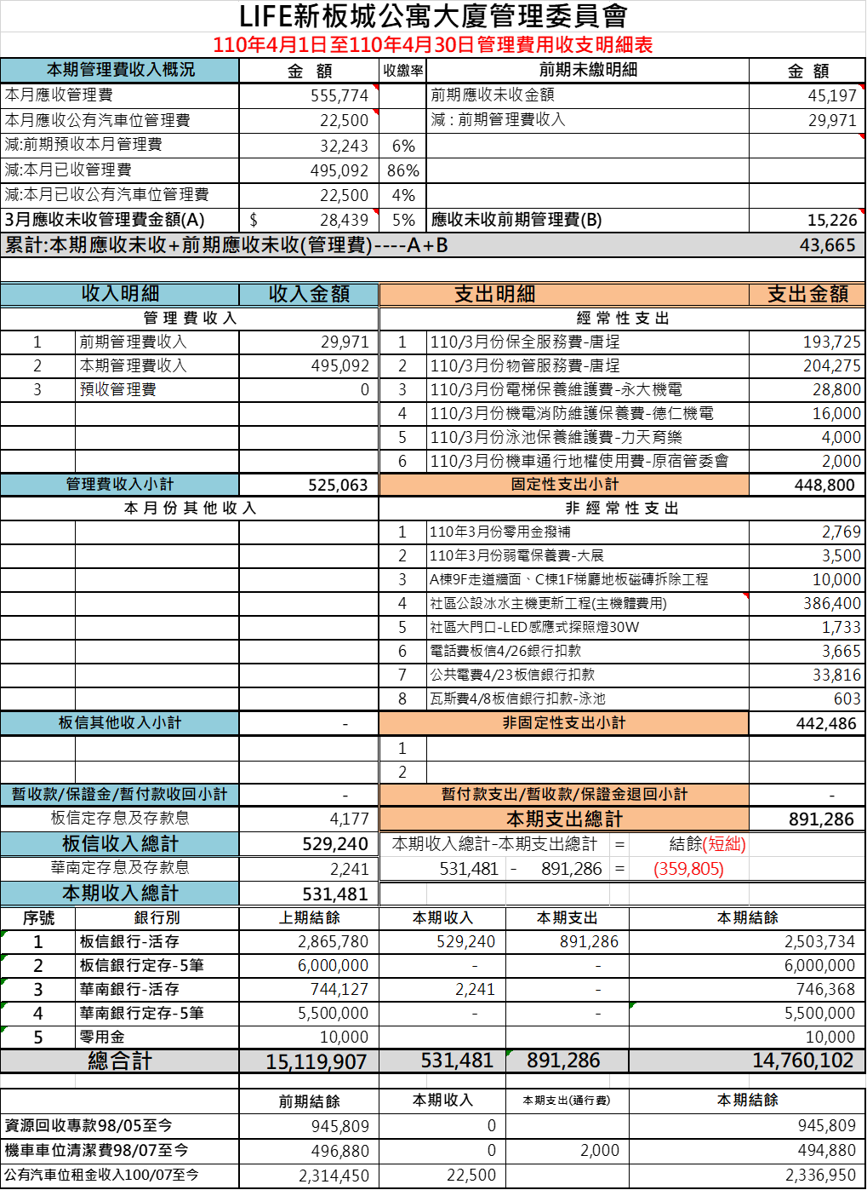
4
月
份
管
理
費
收
支
明
細
管理費收入(含預繳)
$525,063元
應收未收
累計前期
$43,665元
經常性支出$448,800元
非經常性支出$442,486元
4/1-4/30
本期收入-支出
結餘$-359,805元
本期收入總計
$531,481元
社區支出總計$891,286元
Notes:
27

Slide 28
管理費尚欠款餘額$38,332元
Notes:
28

Slide 29
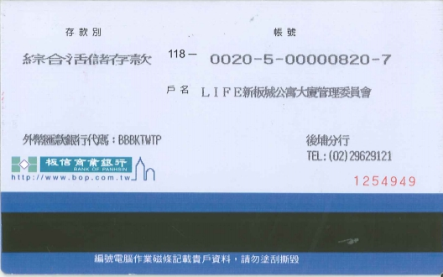
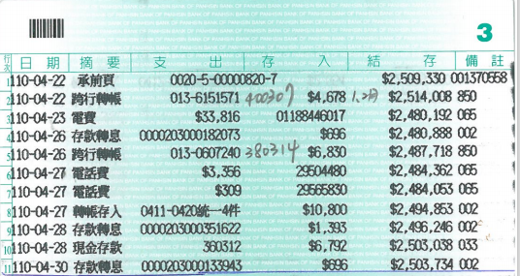
貳、二、財務報告(110/4月)：銀行活期、定期存簿明細
4/30
板信活期結餘$2,503,734元
Notes:
29

Slide 30
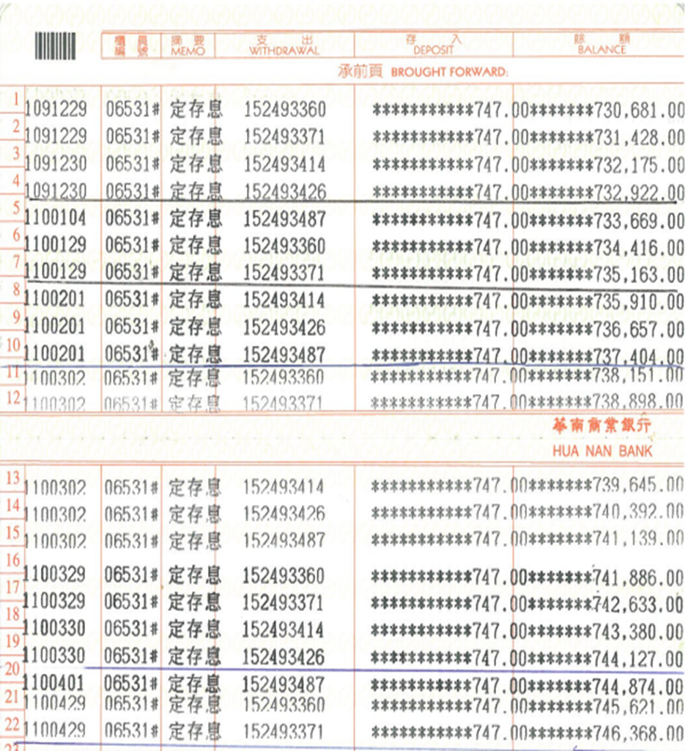
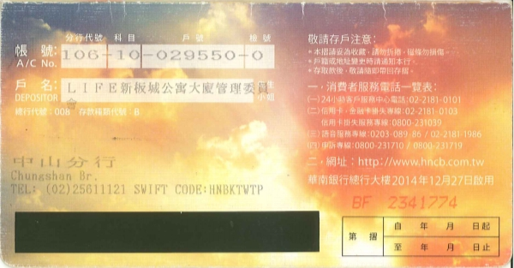

貳、二、財務報告(110/4月)：銀行活期、定期存簿明細
4/30
華南活期結餘$746,368元
Notes:
30

Slide 31
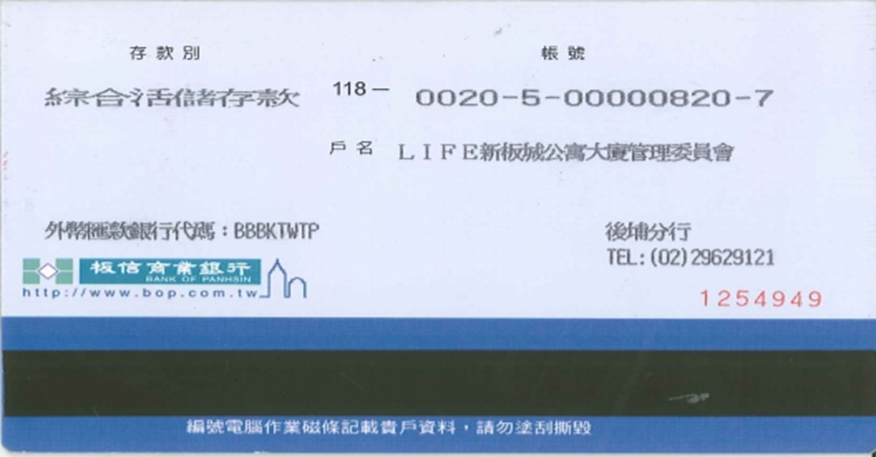
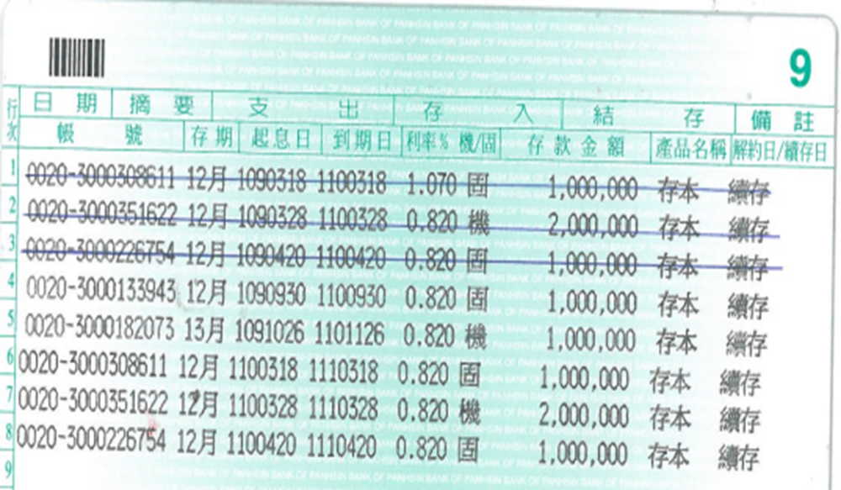
貳、二、財務報告(110/4月)：銀行活期、定期存簿明細
板信定期存款五筆
合計$6,000,000元
Notes:
31

Slide 32


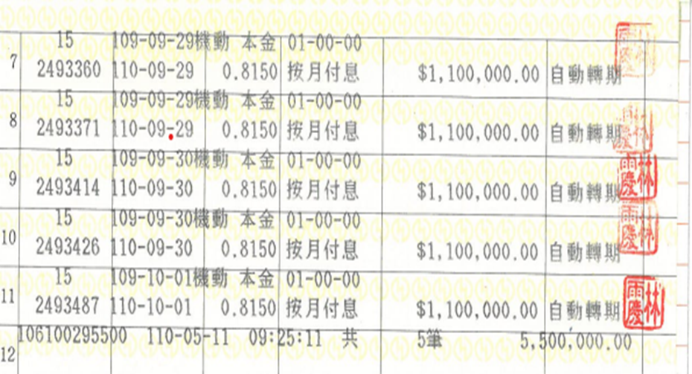
Life 新板城公寓大廈管理委員會
貳、二、財務報告(110/4月)：銀行活期、定期存簿明細
華南定期存款五筆
合計$5,500,000元
Notes:
32

Slide 33
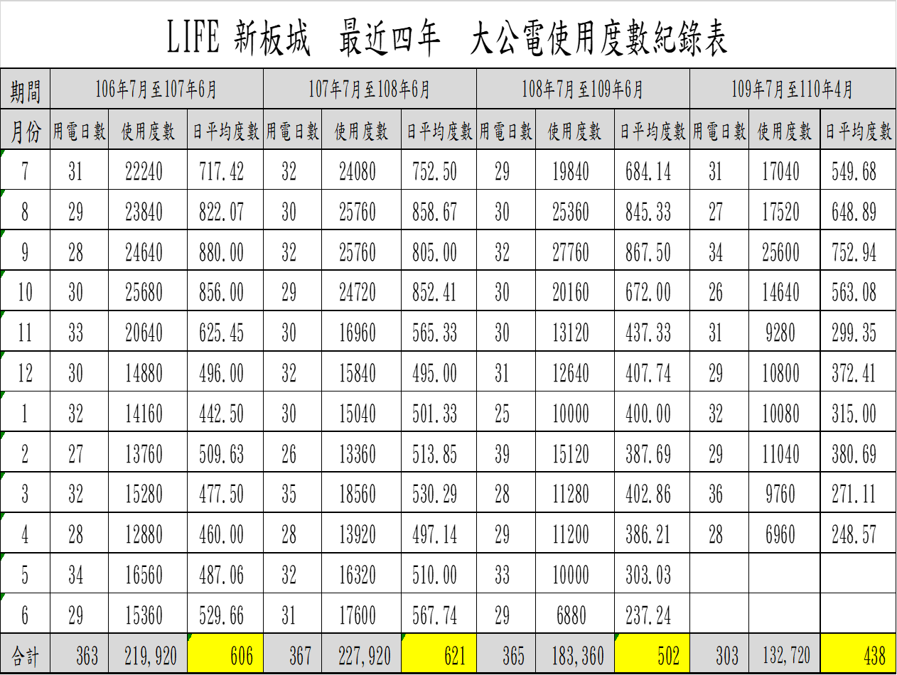
貳、二、財務報告(最近四年 大公電使用度數紀錄表)
Notes:
33

Slide 34
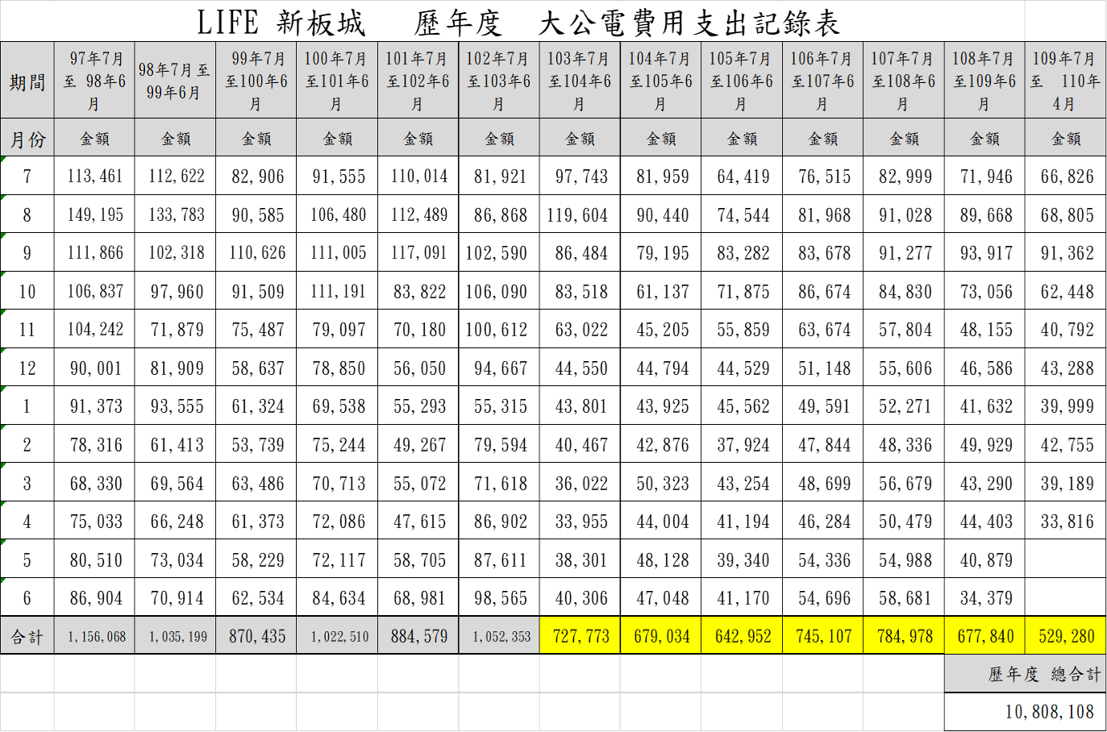
貳、二、財務報告(歷年度 大公電費用支出記錄表)
Notes:
34

